Slide 1

STOCKGUARD
Apresentado por:
Pablo Vinicius – Product Owner
Pedro Henrique – Scrum Master
Gustavo de Lacerda - Desenvolvedor
Gabriel Gomes - Desenvolvedor
Lucas Lima – Desenvolvedor
Pedro Arthur – Desenvolvedor

Slide 2
O que e a stockguard?
Controle de Estoque para Vencimento de Produtos.

Slide 3
vamos primeiro apresentar um problema!
Problema
O supermercado enfrenta perdas significativas devido ao vencimento de produtos, resultando em prejuízos financeiros e desperdício de recursos.

Slide 4
Contexto do Projeto
Introdução
O projeto visa desenvolver um sistema de controle de estoque para vencimento de produtos em um supermercado local. Este sistema será fundamental para evitar perdas devido à expiração de produtos e garantir a qualidade dos itens oferecidos aos clientes. A desorganização do estoque prejudica a organização das datas de vencimento e o controle do estoque de cada produto que entra na loja, causando atrasos no serviço.

Slide 5
Histórias de Usuários
1- Como gerente de supermercado, quero receber alertas sobre produtos próximos ao vencimento, para tomar medidas preventivas.
2- Como funcionário responsável pelo estoque, quero poder visualizar uma lista dos produtos próximos ao vencimento, para facilitar a organização.
3- Como membro da equipe de compras, quero acessar relatórios sobre o histórico de vencimento de produtos, para otimizar as compras.

Slide 6
REQUISITOS DO PROJETO
O sistema deve ser capaz de armazenar informações sobre os produtos, incluindo data de validade.
Deve enviar alertas automáticos quando os produtos estiverem próximos ao vencimento.
Deve permitir a geração de relatórios sobre os produtos vencidos e próximos ao vencimento.

Slide 7
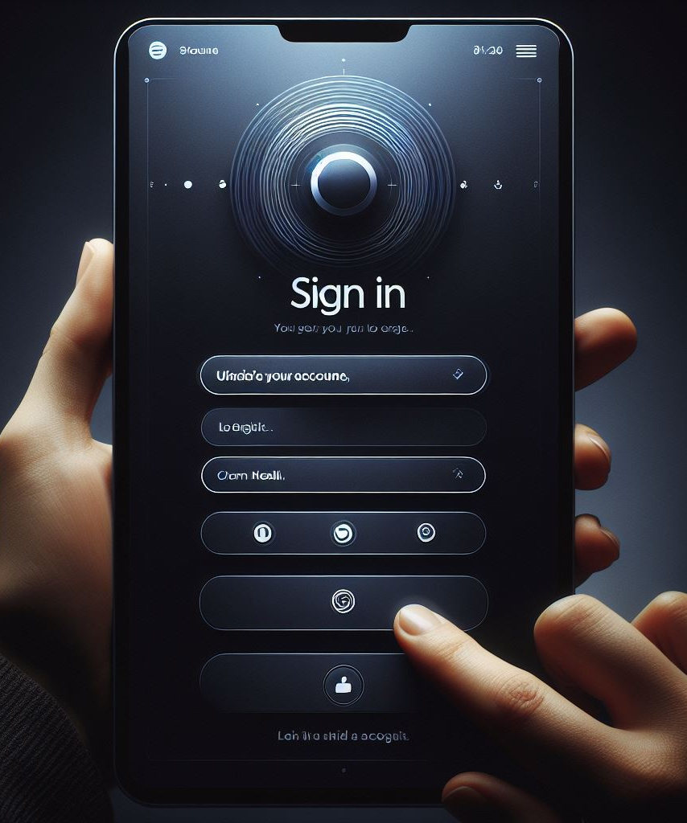
Fluxo do usuário
Login no sistema
Visualização da lista de produtos próximos ao vencimento
Acesso aos relatórios de vencimento de produtos

Slide 8
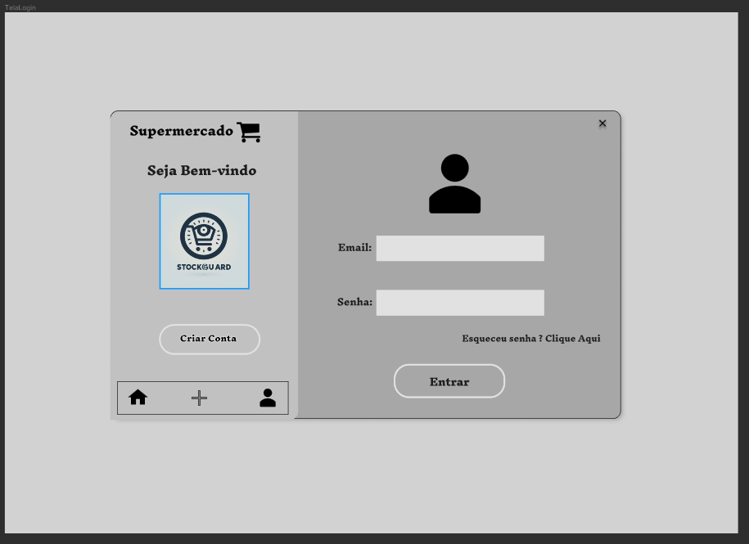
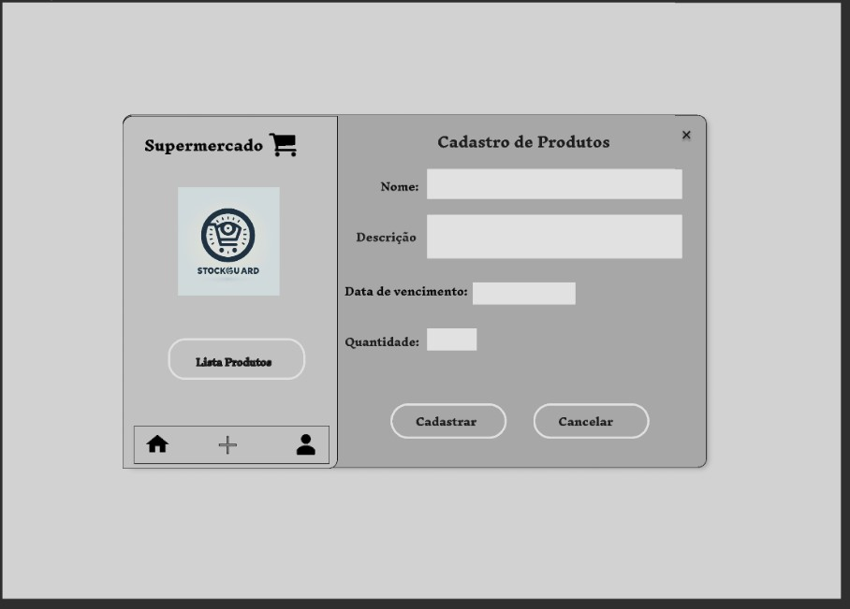
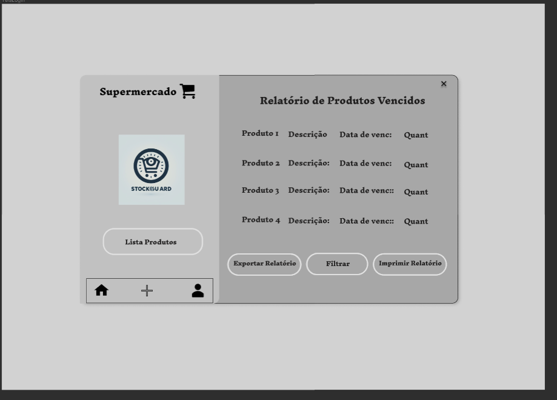
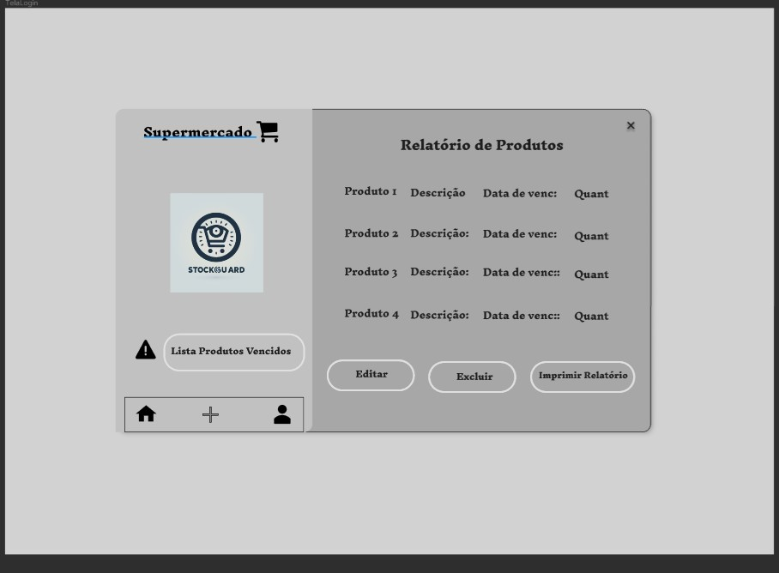
Wiframe das telas

Slide 9
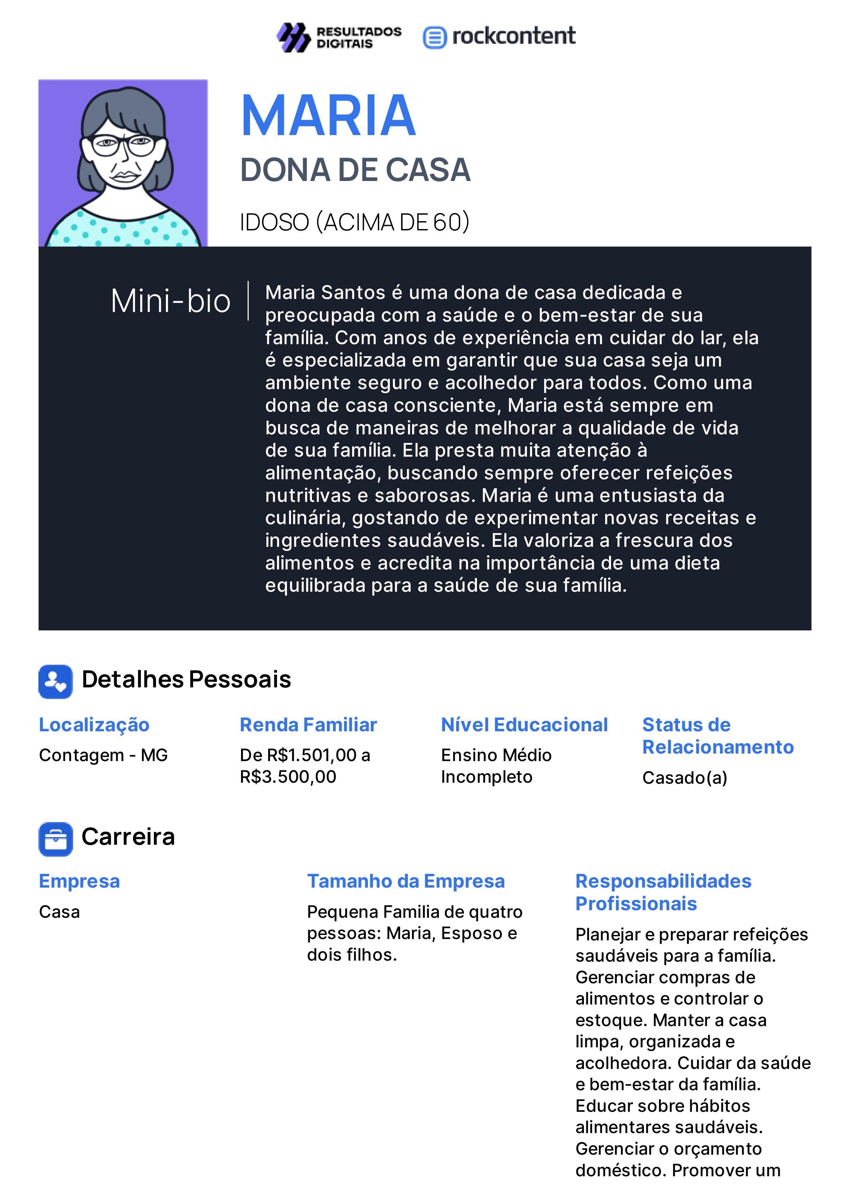
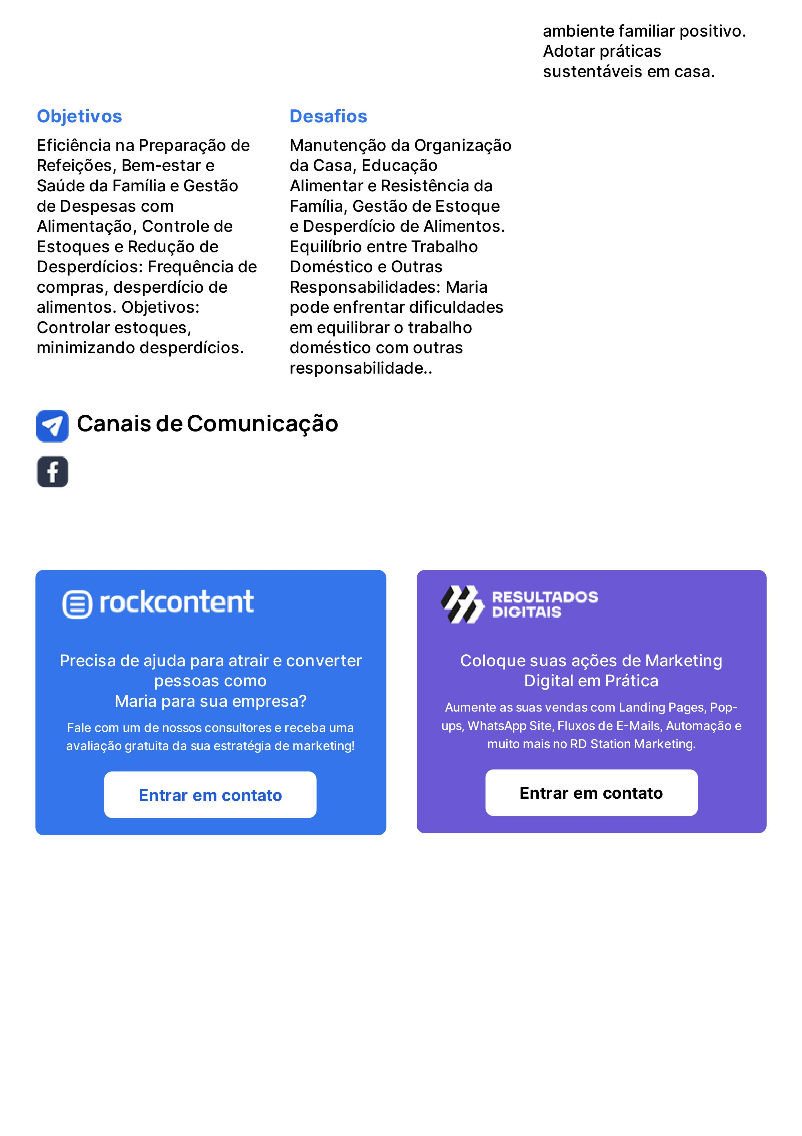
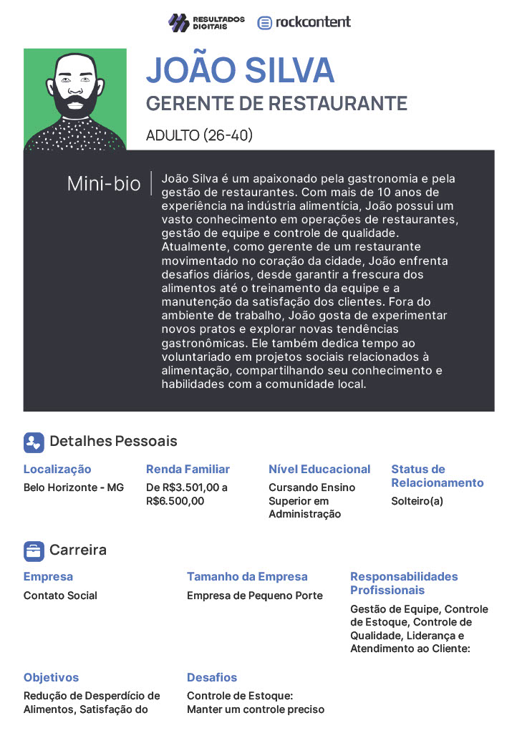
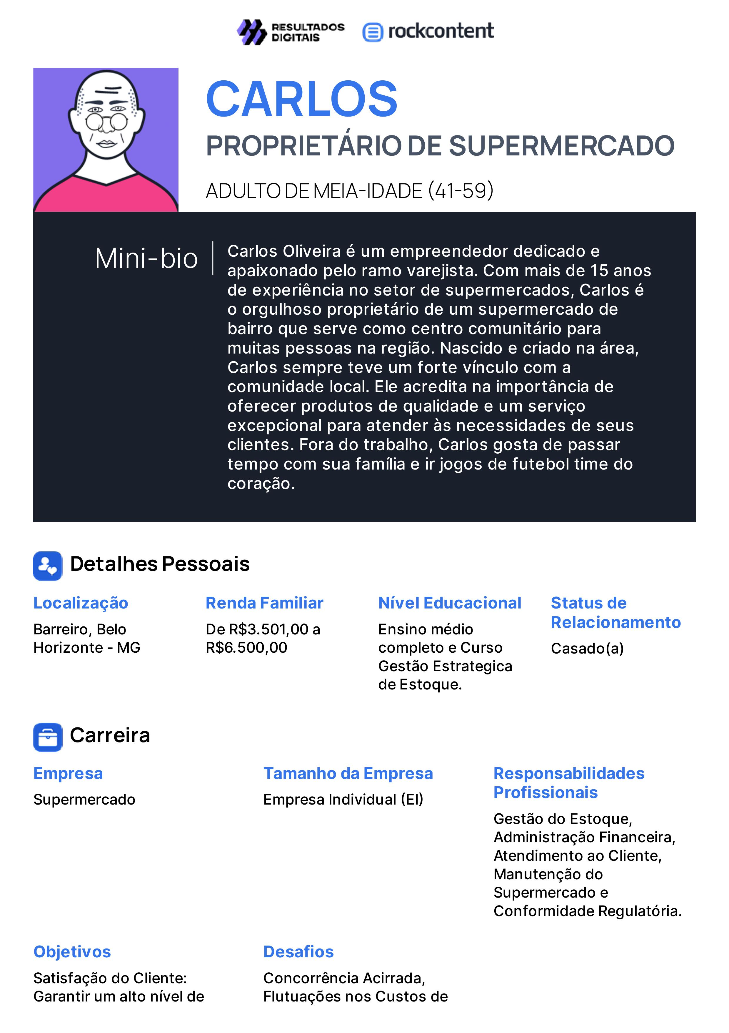
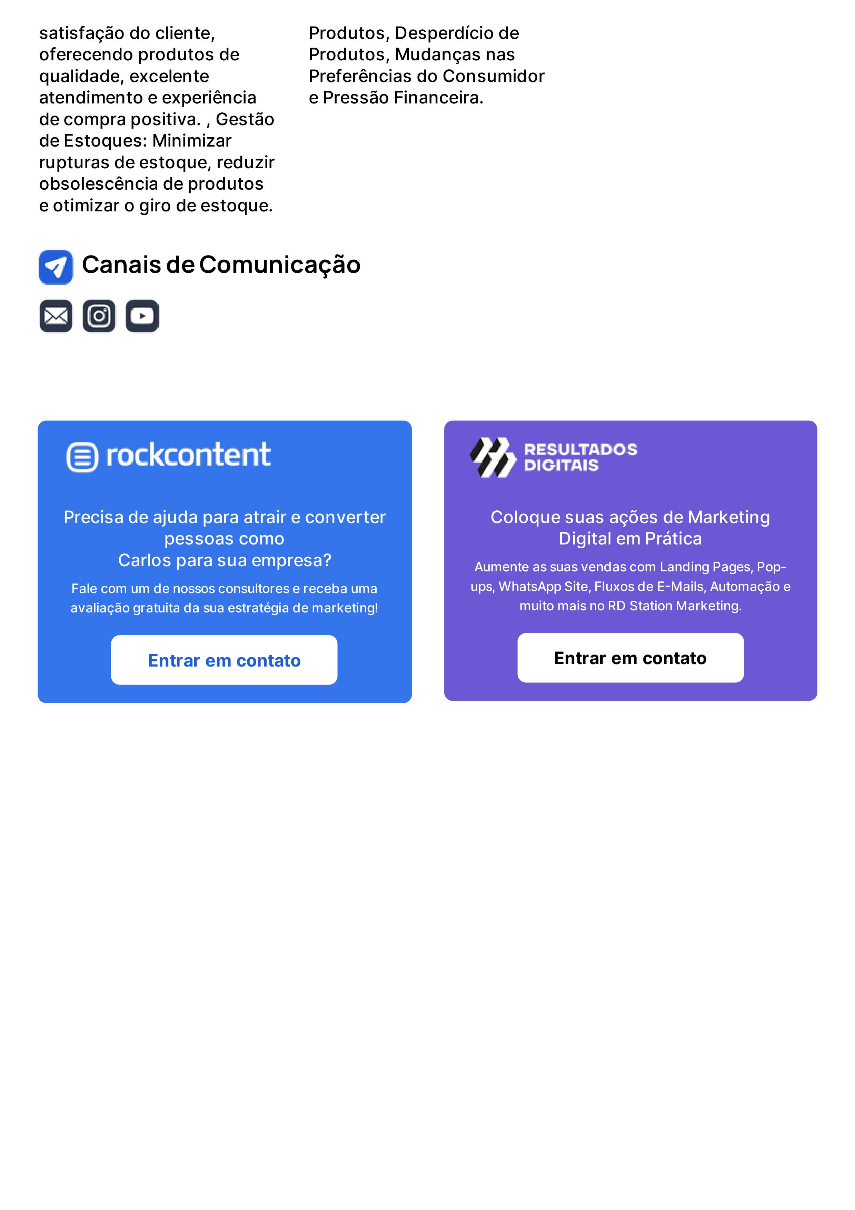
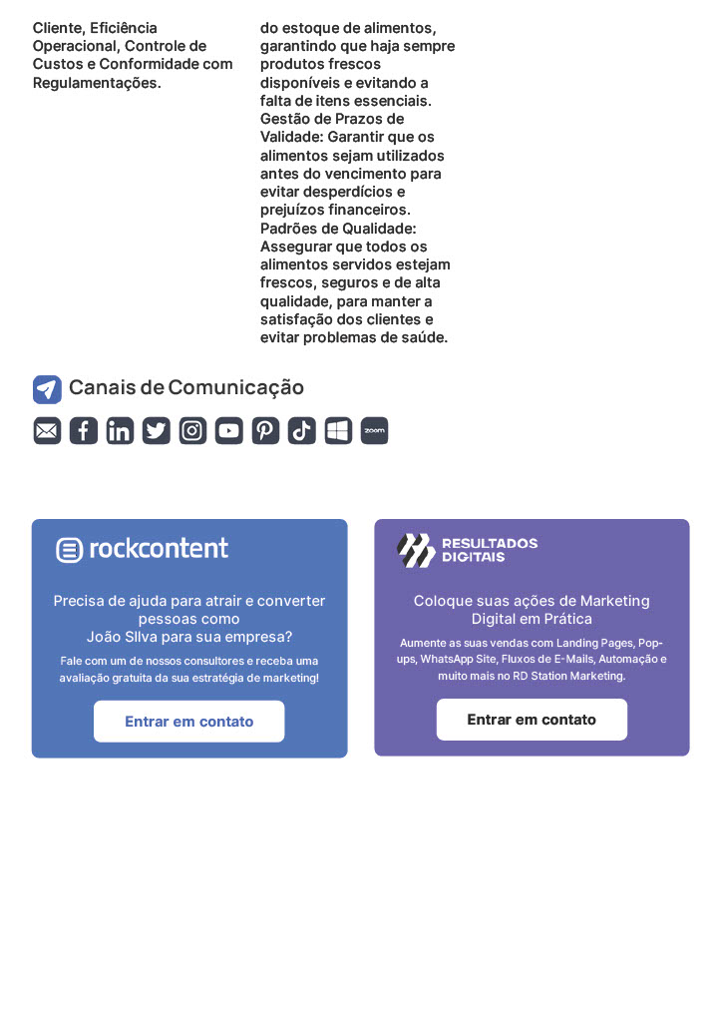
PERSONAS

Slide 10

Organização da Equipe e Divisão de Papéis
Pablo Vinícius Lázaro da Silva: Gerente do Projeto
Lucas Gabriel Araujo Lima: Desenvolvedor Front-end.
Lucas Gabriel Araujo Lima: Desenvolvedor Front-end.
Gustavo de Lacerda Gaspar: Desenvolvedor Back-end
Pedro Arthur José Vieira.: Desenvolvedor Back-end.
Gabriel Gomes Ferreira Aranda Lima.: Desenvolvedor Back-end.
Pedro Henrique Lopes Silva: Analista de Requisitos.

Slide 11
Controle de estoque e produtos vencidos
A fazer | Em andamento | Em revisão | Concluido
Levantar requisitos | Especificar fluxo de dados | Revisar requisitos com equipes | Levantamento de Requisitos Concluído
Pesquisar Tecnologias para o sistema | Desenvolver backeend | Validar especificações em stakeholders | Especificações validadas
Configurar ambiente de desenvolvimento | Implementar lógica de controle de vencimento | Testar integrações | Interface de Usuário Desenvolvido
Projetar Banco de Dados | Desenvolver interface do usuário | Revisar integrações com sistema existentes | Banco de Dados Projetado
Definir arquitetura do sistema | Implementar alertas de vencimentos | Realizar teste de Usabilidade | Alertas de Vencimento Implementados
Preparar Documentação inicial | Criar relatórios de produtos de vencimento | Ajustar requisitos conforme feedback | Relatórios de Vencimentos Criados

Slide 12
Obrigado!
Referências Bibliográficas
Portal SEBRAE: Disponível em: https://www.sebrae.com.br.
Acesso em: 6 de abril de 2024.
Recursos sobre gestão de estoque e dicas para evitar perdas de produtos vencidos.
Portal da Indústria: Disponível em: https://www.portaldaindustria.com.br. Acesso em: 6 de abril de 2024.

